Slide 1

ОСНОВНЫЕ ИТОГИ РАБОТЫ БИБЛИОТЕК СУРГУТСКОГО РАЙОНА
В 2025 ГОДУ
Ковалева И.А.,
директор МБУК «СРЦБС»

Slide 2







ГОД
ИСТОРИЧЕСКОГО НАСЛЕДИЯ
В ЮГРЕ
ДЕСЯТИЛЕТИЕ ДЕТСТВА
В РОССИИ
(Сургутский район - Год здоровья)

Slide 3
БИБЛИОТЕКИ-ЮБИЛЯРЫ 2026
35 лет - Сургутская районная централизованная библиотечная система (апрель)
75 лет – Сытоминская библиотека (ноябрь)

Slide 4
ЮБИЛЯРЫ 2026
18 марта – Билан Ирина Михайловна (МБУК «СРЦБС»)
12 августа – Мурзина Инесса Владимировна (МУК «ЛЦБС»)
5 октября – Матвиишина Оксана Викторовна (МУК «ЛЦБС»)
9 октября – Потапова Райса Абдельхаковна (МБУК «СРЦБС»)
29 ноября – Матюхина Наталья Николаевна (МУК «ЛЦБС»)

Slide 5
НАЗНАЧЕНИЯ 2025 (СРЦБС)
Кривых Анастасия Ивановна | заведующий Русскинской модельной библиотекой
Чернова Ангелина Александровна Болсун Линда Константиновна Виноградова Екатерина Владимировна | заведующий Ульт-Ягунской библиотекой заведующий информационно-аналитическим отделом ЦРБ заведующий отделом автоматизации библиотечных процессов ЦРБ

Slide 6
Библиотечная сеть Сургутского района на 31.12.2025 г. представлена 49 библиотеками всех систем и ведомств (31.12. 2024 г.- 50)

Slide 7

Основные показатели деятельности школьных библиотек
Книговыдача – 370,3 тыс. экз. (-1,1 тыс. экз. (-0,3%)
Пользователи – 17,2 тыс. (-0,6 тыс. (-3,5%)
Посещения – 163,4 тыс. (-7,5 тыс. (-4,4%)

Slide 8
Основные показатели деятельности общедоступных библиотек
Количество пользователей
2025 г. – 30 425
на 108 (0,4 %)
2024 г. – 30 317

Slide 9
ЛИДЕРЫ ПО ПРИВЛЕЧЕНИЮ К ЧТЕНИЮ
+ 32 – Угутская библиотека им. Е.А. Эсауловой
+ 29 – Солнечная модельная библиотека
+ 29 – Городская библиотека № 2 (Лянтор)
+ 24 – Детская библиотека (Лянтор)
+ 24 – Сайгатинская библиотека
+ 17 – Барсовская библиотека

Slide 10
КОЛИЧЕСТВО ПОСЕЩЕНИЙ БИБЛИОТЕК
2025 г. – 594 102
на 109 401
(23 %)
2024 г. – 484 701

Slide 11
КОЛИЧЕСТВО ПОСЕЩЕНИЙ МАССОВЫХ МЕРОПРИЯТИЙ
2025 г. – 67 766
на 13 930
(21 %)
2024 г. – 53 836

Slide 12
ПОСЕЩЕНИЕ САЙТОВ
2025 г. - 138 107
на 12 630 (10%)
2024 г. - 125 477

Slide 13
КНИГОВЫДАЧА
2025 г. – 500 921
на 4 880 (1%)
2024 г. – 496 041
Жители Сургутского района сэкономили - 280,1 млн. руб.

Slide 14
ЭЛЕКТРОННАЯ БИБЛИОТЕКА ЛИТРЕС
Выдано
Пользователей

Slide 15
ЭЛЕКТРОННАЯ БИБЛИОТЕКА ЛИТРЕС
(финансы в тыс. руб.)

Slide 16
НОВЫЕ ПОСТУПЛЕНИЯ
Величина совокупного фонда – 391 503 (2266 экз. (0,6%)
Новые поступления - 14,4 тыс. экз. (-384 экз. (-2,6 %)

Slide 17
РЕЙТИНГ В ОКРУГЕ ПО ОСНОВНЫМ ПОКАЗАТЕЛЯМ
Число пользователей библиотек – 1 место среди районов, 4 в Югре;
Число посещений библиотек вне стационара – 1 (2) место среди районов, 1 место в Югре;
Число посещений библиотек в стационарных условиях – 2 место среди районов, 5 место в Югре;
Число обращений удаленных пользователей - 1 место среди районов, 2 (3) место в Югре;
Книговыдача – 3 место среди районов, 7 место в Югре;
Новые поступления – 1 место среди районов, 3 место в Югре;
Обновляемость фонда – 2 (1) место среди районов, 6 (4) место в Югре;

Slide 18
РЕЙТИНГ В ОКРУГЕ ПО ОСНОВНЫМ ПОКАЗАТЕЛЯМ
Количество библиотечных пунктов – 3 место среди районов; 3 место в Югре;
Объем электронного каталога – 1 место среди районов, 3 в Югре;
Объем электронной библиотеки – 2 место среди районов, 4 место в Югре.
Пушкинская карта
Билеты (2021) – 2 место среди районов, 5 в Югре.
Финансы (424,5т.р.) – 3 место среди районов, 6 в Югре.

Slide 19
Динамика качественных показателей
Период | Читаемость | Посещаемость | Книгообеспеченность 1 жителя | % охвата населения
2023 | 16,5 | 7,8 | 3,0 | 23,0
2024 | 16,4 | 9,0 | 3,0 | 23,3
2025 | 16,5 | 9,6 | 3,0 | 23,2
+/- | 0,1 | 0,6 | 0 | -0,1
Средний показатель по Югре | 20,5 | 10,4 | 3,1 | 27,4
Рейтинг среди районов | 8 место | 9 место | 9 место | 9 место
2022

Slide 20

ПРЕДСТАВИТЕЛЬСТВО БИБЛИОТЕК В СЕТИ ИНТЕРНЕТ
Сайты органов местного самоуправления
Портал
«Библиотеки Югры»
Портал
«Югра литературная»
Канал видеосервиса «Rutube»
Социальная сеть
«Одноклассники»
Социальная сеть
«ВКонтакте»
Телеграм-канал
Портал
«Хронолента Сургутского района»
Официальные сайты библиотек (6)
Районный портал «Культура»
Портал
«PRO.Культура.РФ»
20 библиотек ведут 37 (+1) страниц в социальных сетях
33 249 (+725) подписчиков, 24756(+7211) публикаций

Slide 21
КАДРЫ
 | 2023 | 2024 | 2025
Всего | 86 | 84 | 86
Библиотечных работников | 62 | 62 | 64
С высшим образованием | 46 (79%) | 48 (76%) | 64 (74%)
С высшим библиотечным образованием | 30 (48%) | 35(56%) | 42 (49%)
До 30 лет | 7 (11%) | 5 (8%) | 7 (11%)
От 30 до 55 лет | 51 (82%) | 47 (75%) | 49 (76%)
55 лет и старше | 5 (8%) | 3 (5%) | 7 (11%)

Slide 22

КАДРЫ
86
сотрудников библиотек
88
мероприятия по повышению квалификации посетили сотрудники библиотек
42
средний возраст сотрудников
10
мероприятий по повышению квалификации сотрудников проводит районная библиотека ежегодно

Slide 23
ПРИВЛЕЧЕНО СРЕДСТВ В 2025 Г.
Учреждение, поселение | Всего | Федеральные/ окружные | Гранты | Субсидии на улучшение МТБ | Детутат-ские | Платные услуги (включая Пушкин-скую карту)
СРЦБС | 1930,8 | 168,4 | 1335,8 | 0 | 0 | 426,6
Лянтор | 2735,6 | 145,0 | 0 | 0 | 122,3 | 2468,3
Федоровский | 158,3 | 84,3 | 0 | 0 | 10,0 | 64,0
Нижнесортымский | 987,0 | 790,9 | 0 | 0 | 0 | 196,1
ИТОГО: | 5811,7 | 1188,6 | 1335,8 | 0 | 132,3 | 3155,0

Slide 24
Израсходовано на укрепление МТБ в тыс. руб.
Оборудование
Комплектование БФ
Всего 3 916
СРЦБС 3 457
Лянтор 281
Федоровский 0
Нижнесортымский 178
Всего 6 901
СРЦБС 5 087
Лянтор 1 095
Федоровский 483
Нижнесортымский 236

Slide 25
Реализация программы «Пушкинская карта»
 | 2025 | 2026 | +/-
Билеты | 1 674 | 2 340 | +666
Финансы, руб. | 440 120,00 | 488 250,00 | +48 130,00

Slide 26
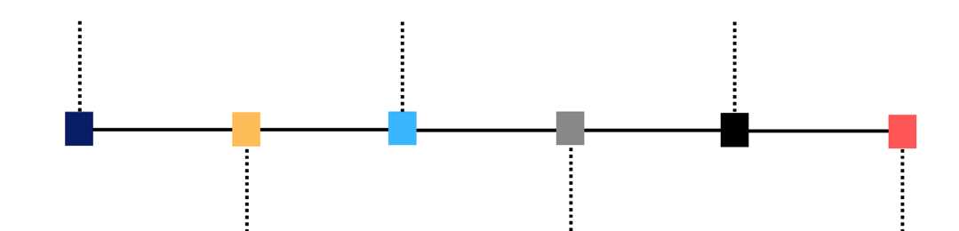
Модернизация библиотек
Дек 2022 - Янв 2023 г.
Авг 2023 г. – январь 2024 г.
2026 г.
Русскинская
модельная библиотека
Солнечная модельная библиотека
Барсовская библиотека
Март - май 2023 г.
Сент 2023 г. – апрель 2024 г.
Белоярская библиотека
им. Г.Г. Кушникова
Высокомысовская
библиотека им. В.П. Замятина
Апр 2026 г.
Ляминская
Модельная
библиотека

Slide 27

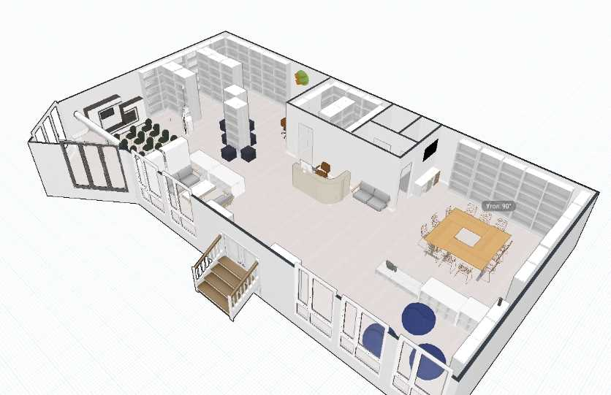
Модернизация библиотек
Ляминская модельная библиотека
(открытие – апрель 2026 года)

Slide 28
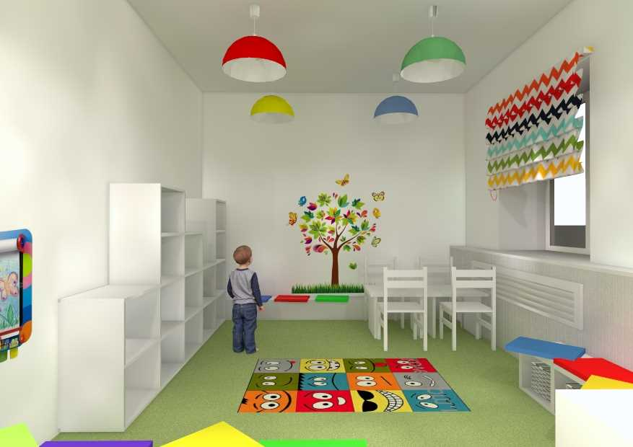
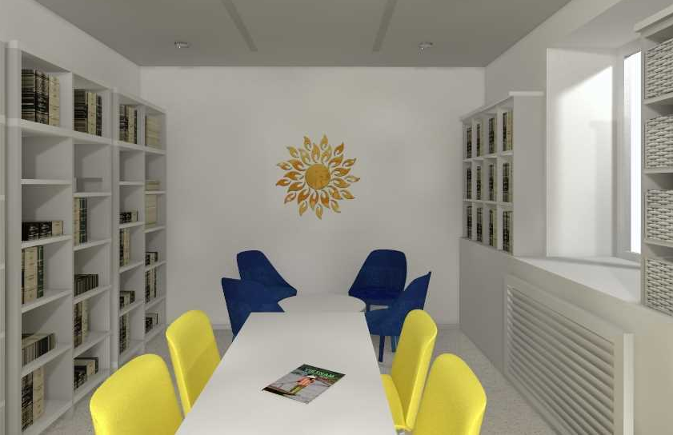
Модернизация библиотек
Солнечная модельная библиотека
(2026 г.)

Slide 29
Достижения и победы
Сургутский район пятый год подряд «Самый читающий муниципальный район Югры»
Белоярская детская библиотека, победитель конкурсного отбора проекта Министерства культуры Российской Федерации «ГЕНИЙ МЕСТА»
Центр общественного доступа МБУК «СРЦБС» – 3 место в Цифровом литературном конкурсе чтецов «Победа помнит героев» среди муниципальных районов в номинации «Лучший ЦОД» муниципальных библиотек
Детская библиотека МУК «ЛЦБС» – 3 место в Окружном конкурсе на лучшее библиографическое пособие для детей «Высший пилотаж»

Slide 30
Достижения и победы
Ковалева И.А., директор МБУК «СРЦБС» – лауреат премии губернатора ХМАО-Югры выдающимся деятелям культуры и искусства
Тютюнник Н.А., заведующий отделом социокультурной деятельности и внестационарного обслуживания Центральной районной библиотеки им. Г.А. Пирожникова – победитель конкурса Департамента культуры ХМАО – Югры в области библиотечного дела им. Н. В. Лангенбах в номинации «Новация»
Тютюнник Н. А., заведующий отделом социокультурной деятельности и внестационарного обслуживания Центральной районной библиотеки им. Г. А. Пирожникова, занесена на Доску Почёта Сургутского муниципального района Ханты-Мансийского автономного округа – Югры, посвящённой 80-летию Победы в Великой Отечественной войне 1941–1945 годов

Slide 31
Достижения и победы
Габдрафигина Г. М., заведующий Сайгатинской библиотекой, занесена на виртуальную Доску почёта отрасли культура Сургутского района.
Базарова С.В. – заведующий отделом Городской библиотеки №2 г. Лянтора занесена на виртуальную Доску Почёта отрасли культура Сургутского района.
Трофимова М.А., заведующий отделом Детской библиотеки г. Лянтора –занесена на Доску Почета работников культуры города Лянтор
Горбунова Т. В., заведующий отделом краеведческой литературы и библиографии Центральной районной библиотеки им. Г. А. Пирожникова, награждена Почётным знаком Библиотечной ассоциации Югры.

Slide 32

Креативная деятельность
6 творческих конкурсов
1 133 мероприятий
67 776 участников

Slide 33



Креативная деятельность
21 творческая работа финалистов конкурса «Сочини сказку».
1000 экземпляров – тираж издания
4 главы о работе творческих лабораторий проекта
«Школа мастеров. ПРО_Югру»
151 творческая работа
3000 просмотров

Slide 34

Креативная деятельность
300 экземпляров
161 памятная дата
39 биографий юбиляров ветеранов и участников Великой Отечественной войны, ушедших на фронт с территории Сургутского района

Slide 35

Мероприятия, посвящённые 80-летию
Победы в Великой Отечественной войне 1941-1945 гг.
170 мероприятий
13237 участников
4 патриотических проекта
1 издание

Slide 36
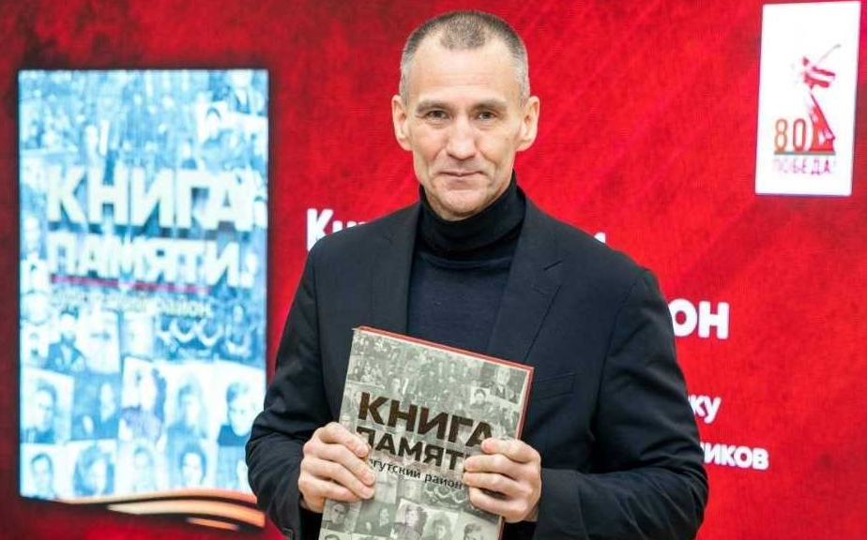
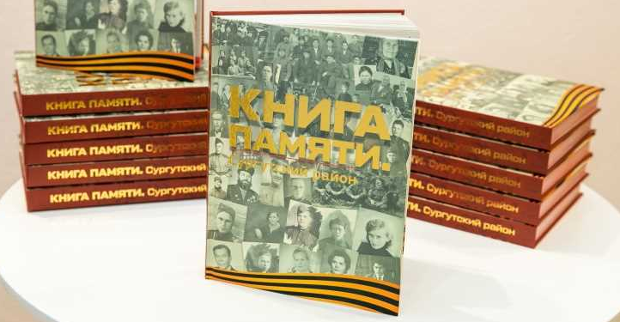
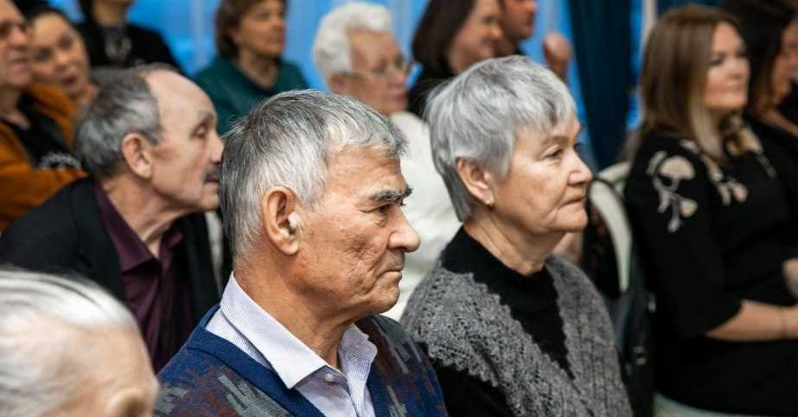
«КНИГА ПАМЯТИ.
СУРГУТСКИЙ РАЙОН»
Самое полное собрание сведений
об участниках
Великой Отечественной войны Сургутского района
1000 экземпляров
2372 фамилии участников ВОВ, ушедших на фронт из Сургутского района
464 страницы
60 краеведов и историков в составителях
4 года работы

Slide 37
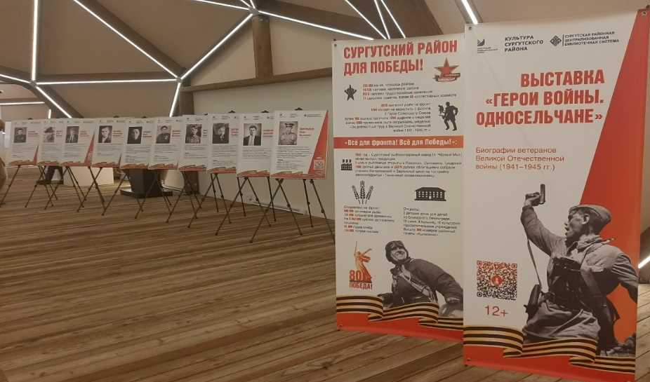

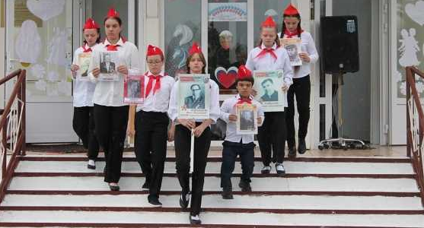
ПЕРЕДВИЖНАЯ
ВЫСТАВКА
«ГЕРОИ ВОЙНЫ. ОДНОСЕЛЬЧАНЕ»
10 площадок в 8 поселениях
20 портретов ветеранов Великой Отечественной войны Сургутского района
3640 посещений выставки

Slide 38

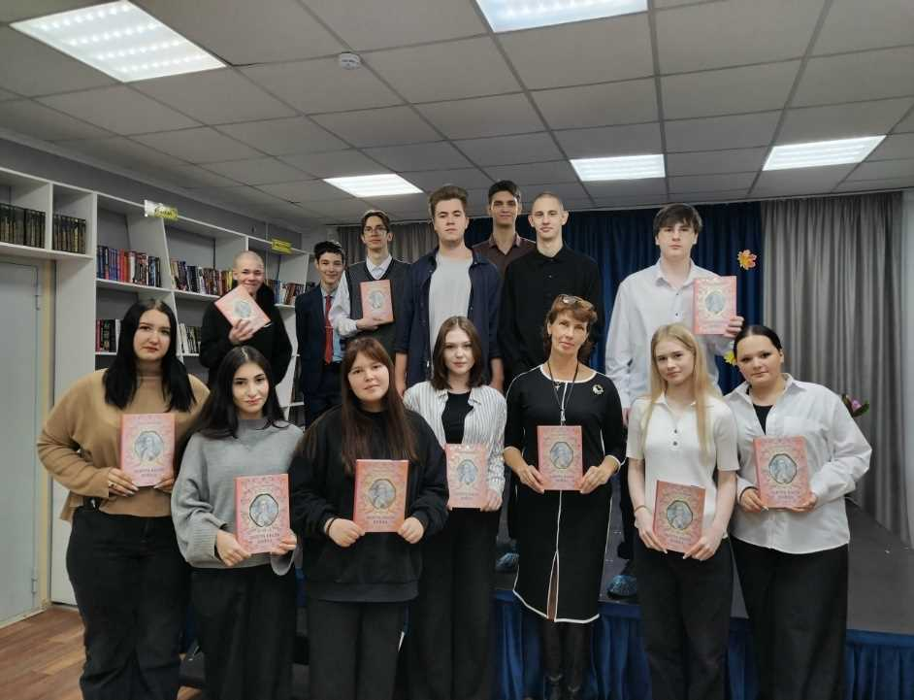
ПРОЕКТ
«БОЛЬШОЕ ЧТЕНИЕ»
Громкие чтения по книге
Б. Васильева «Завтра была война»
13 площадок
644 участника
600 книг подарено участникам

Slide 39

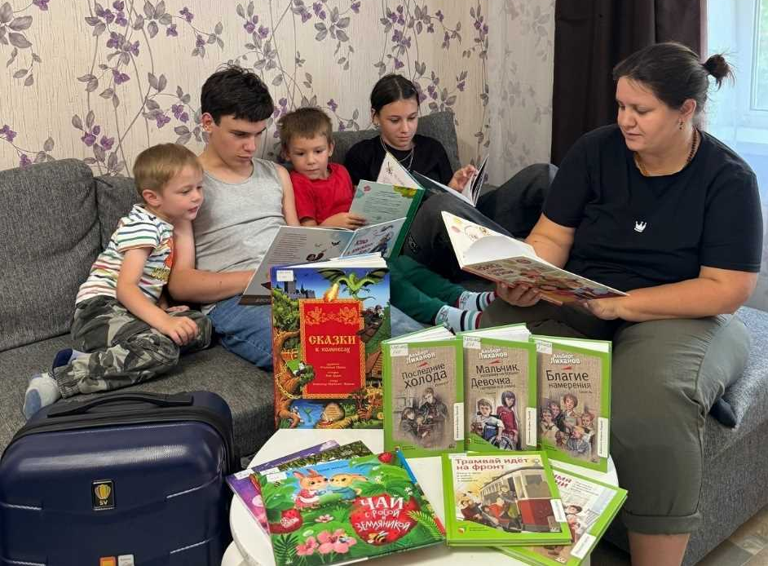
ПРОЕКТ
«БИБЛИОТЕКА
В ЧЕМОДАНЕ»
41 семья
131 участник

Slide 40
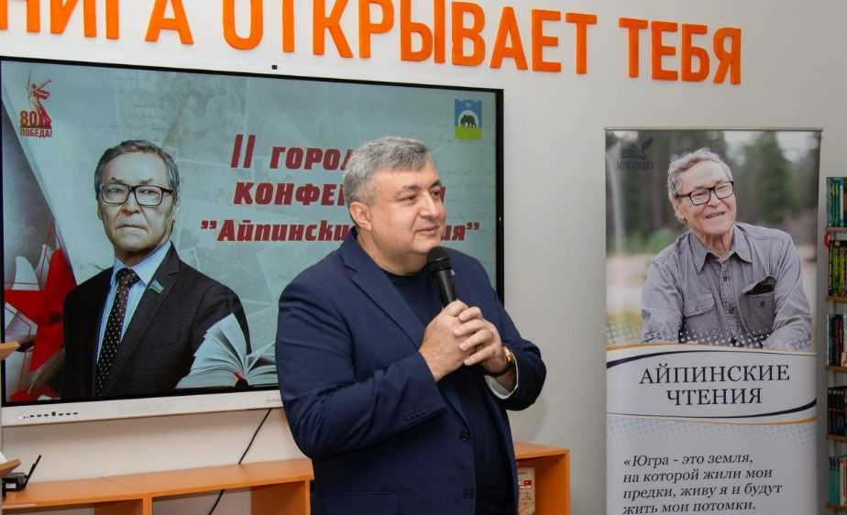
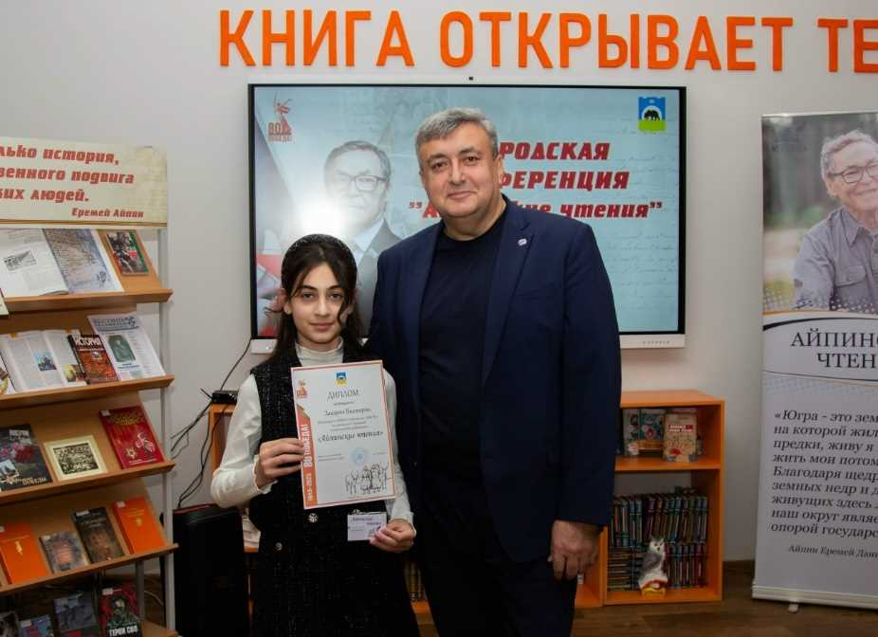
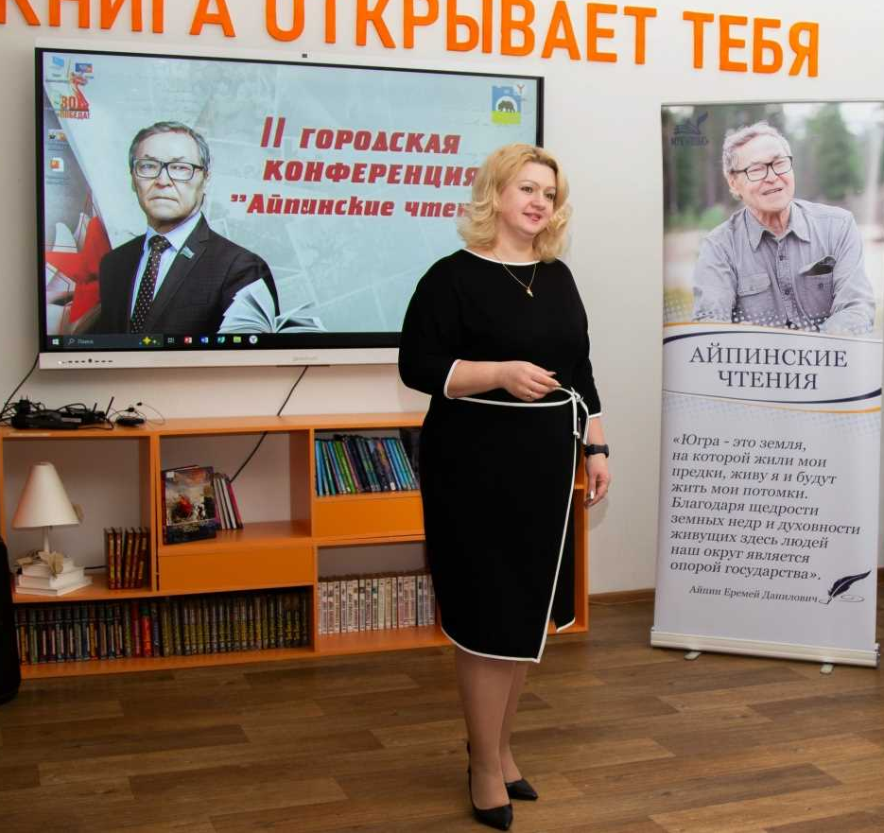
II ГОРОДСКАЯ
ЧИТАТЕЛЬСКАЯ
КОНФЕРЕНЦИЯ
«АЙПИНСКИЕ ЧТЕНИЯ»
г. Лянтор
42 участника: представители общественности города, работники сферы культуры и образования, студенты и школьники

Slide 41
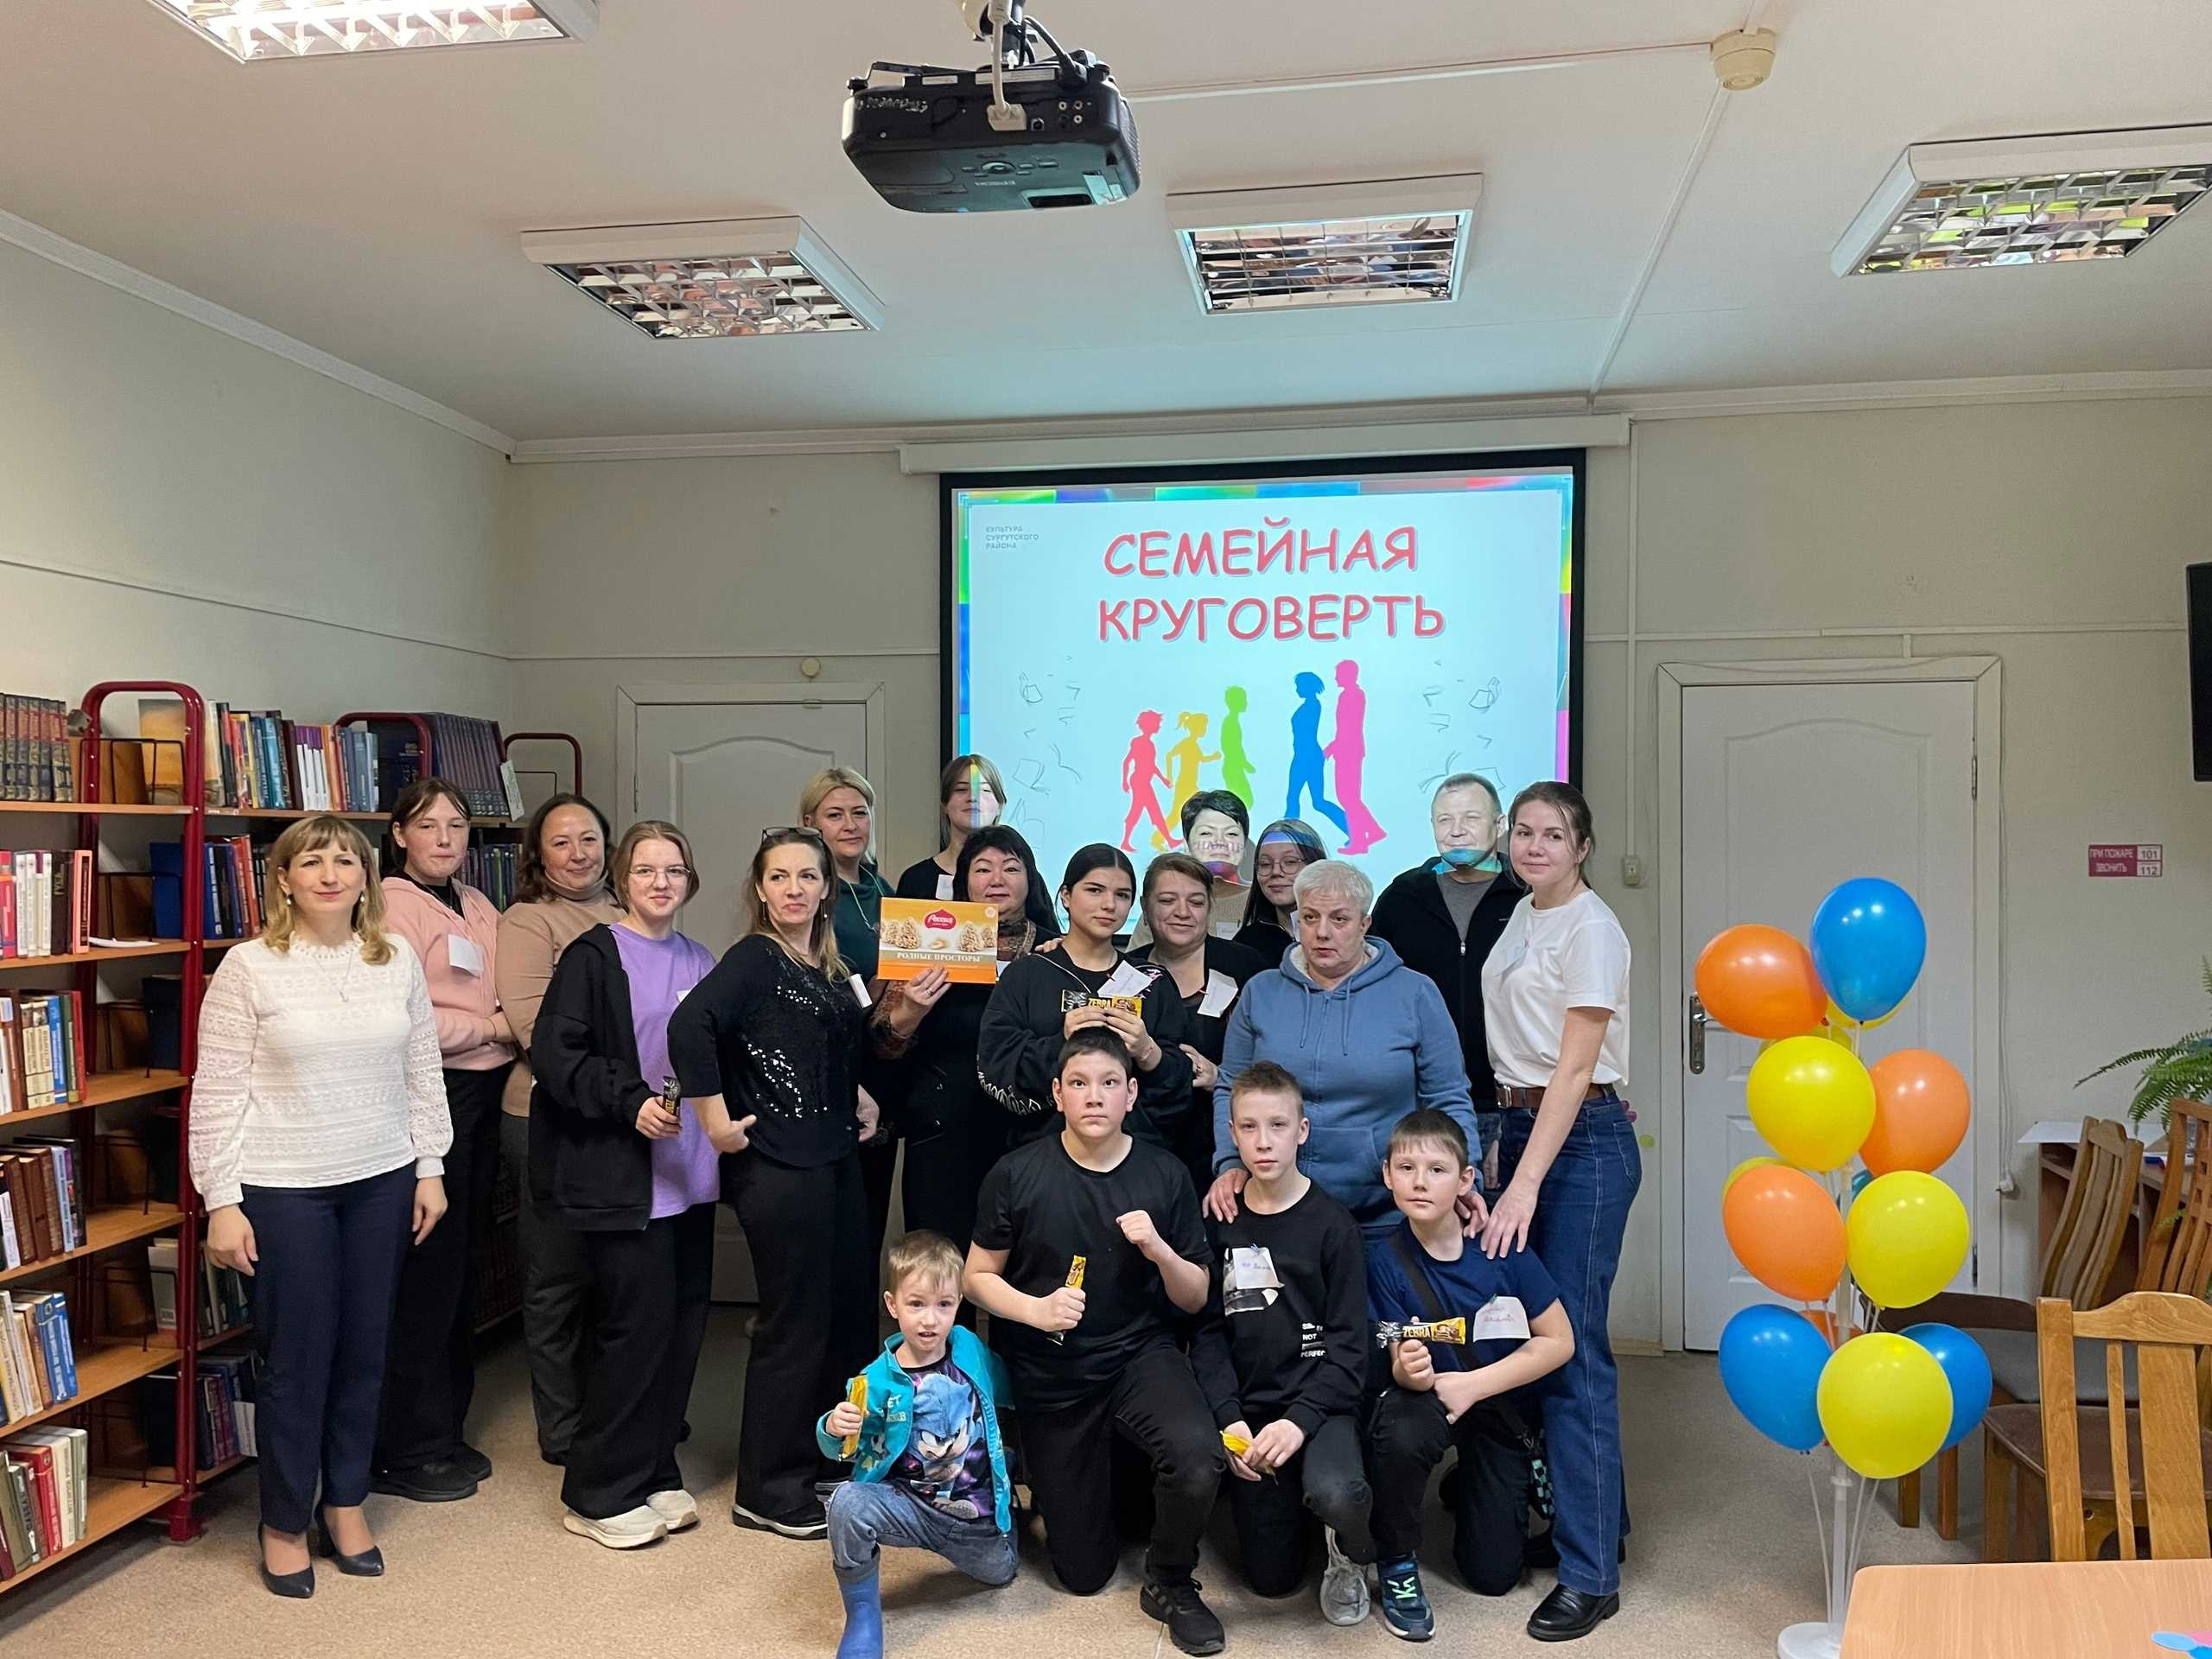
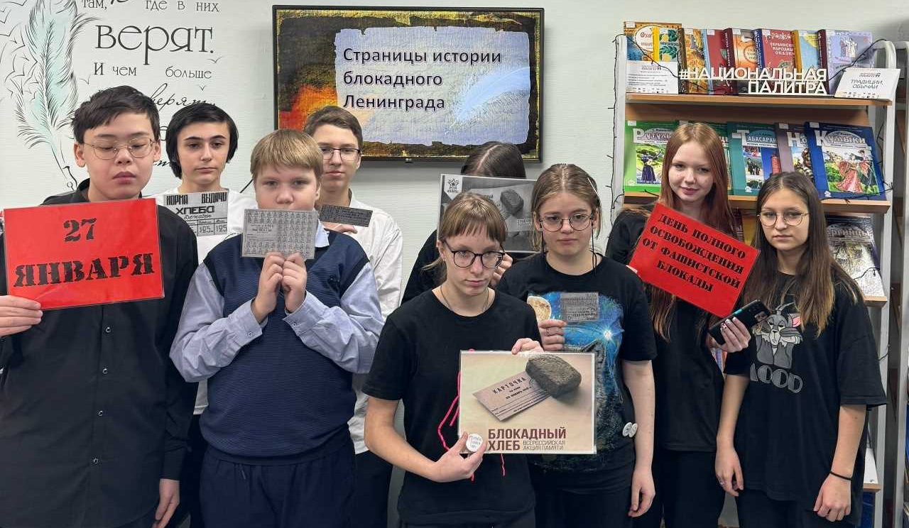
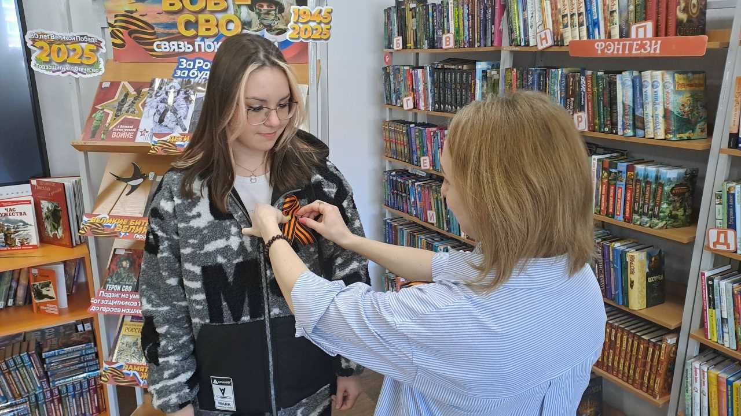
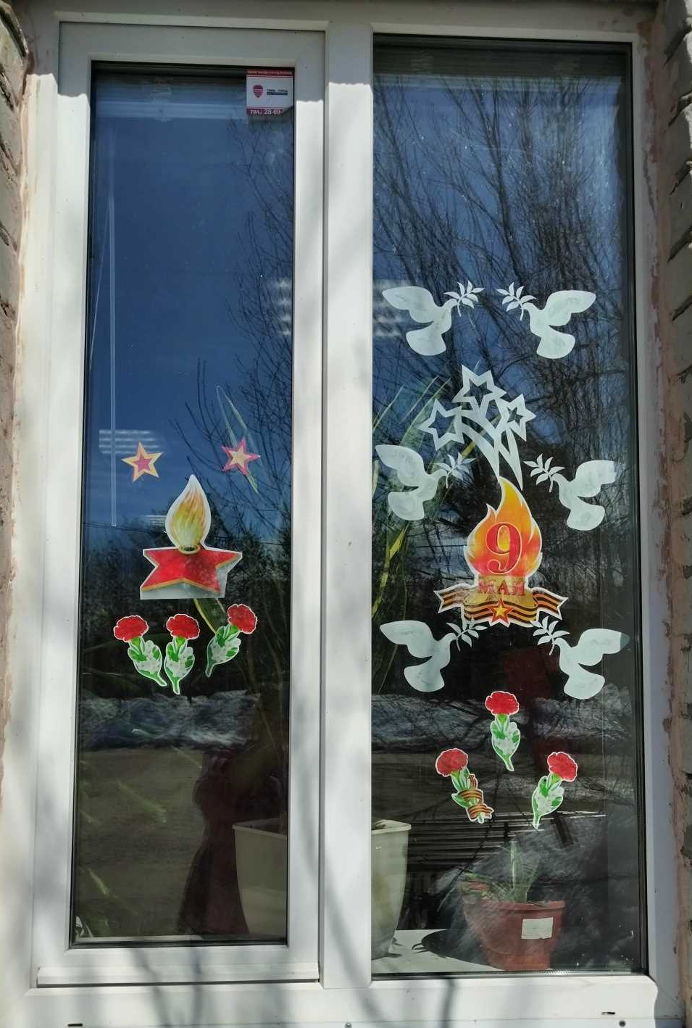
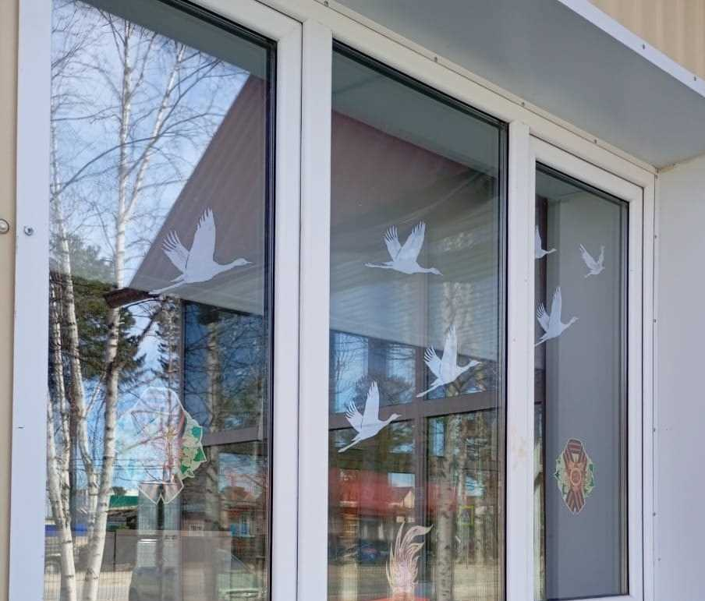
ВСЕРОССИЙСКИЕ АКЦИИ, ПОСВЯЩЁННЫЕ
80-ЛЕТИЮ ПОБЕДЫ В ВЕЛИКОЙ ОТЕЧЕСТВЕННОЙ ВОЙНЕ
«Блокадный хлеб»
«Георгиевская лента»
«Красная гвоздика»
«Окна Победы»
«Диктант Победы»

Slide 42




МУНИЦИПАЛЬНЫЙ ЭТАП ОКРУЖНОГО ЦИФРОВОГО ЛИТЕРАТУРНО-ХУДОЖЕСТВЕННОГО КОНКУРСА «ПОБЕДА ПОМНИТ СВОИХ ГЕРОЕВ»
Куратор – МБУК «СРЦБС»
60 творческих работ из Сургутского района
13 финалистов

Slide 43
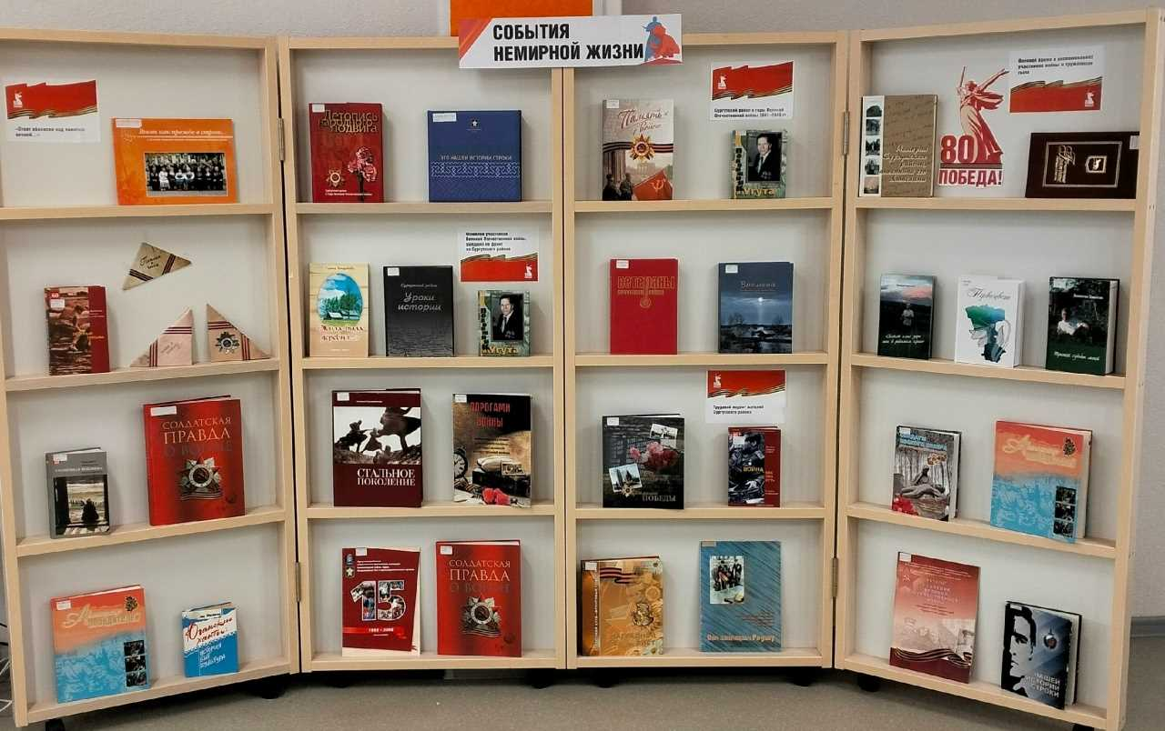
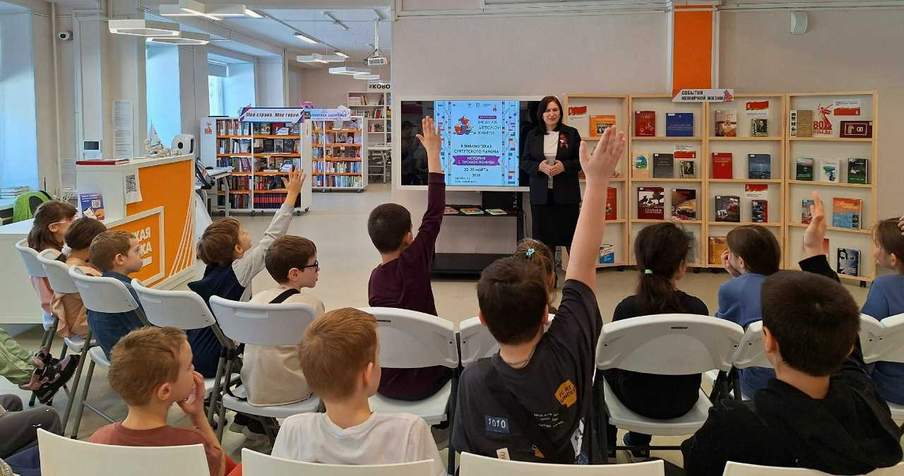
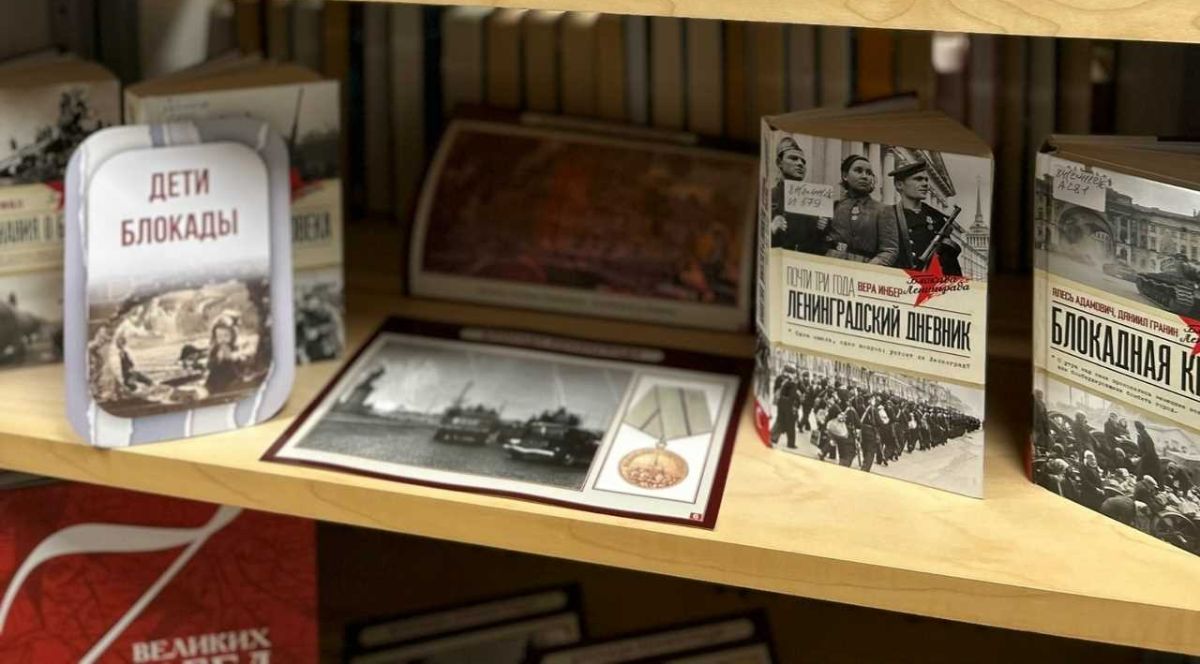
СЕТЕВАЯ ВЫСТАВКА
«СОБЫТИЯ НЕМИРНОЙ ЖИЗНИ»
12 библиотек
566 посещений

Slide 44
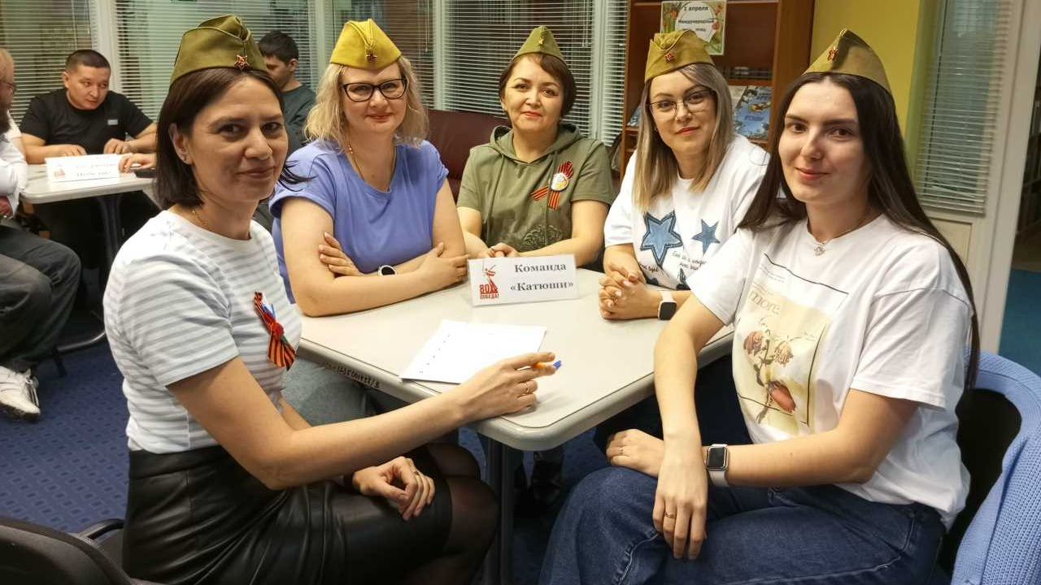
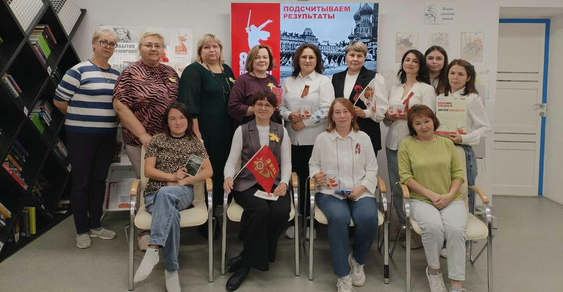
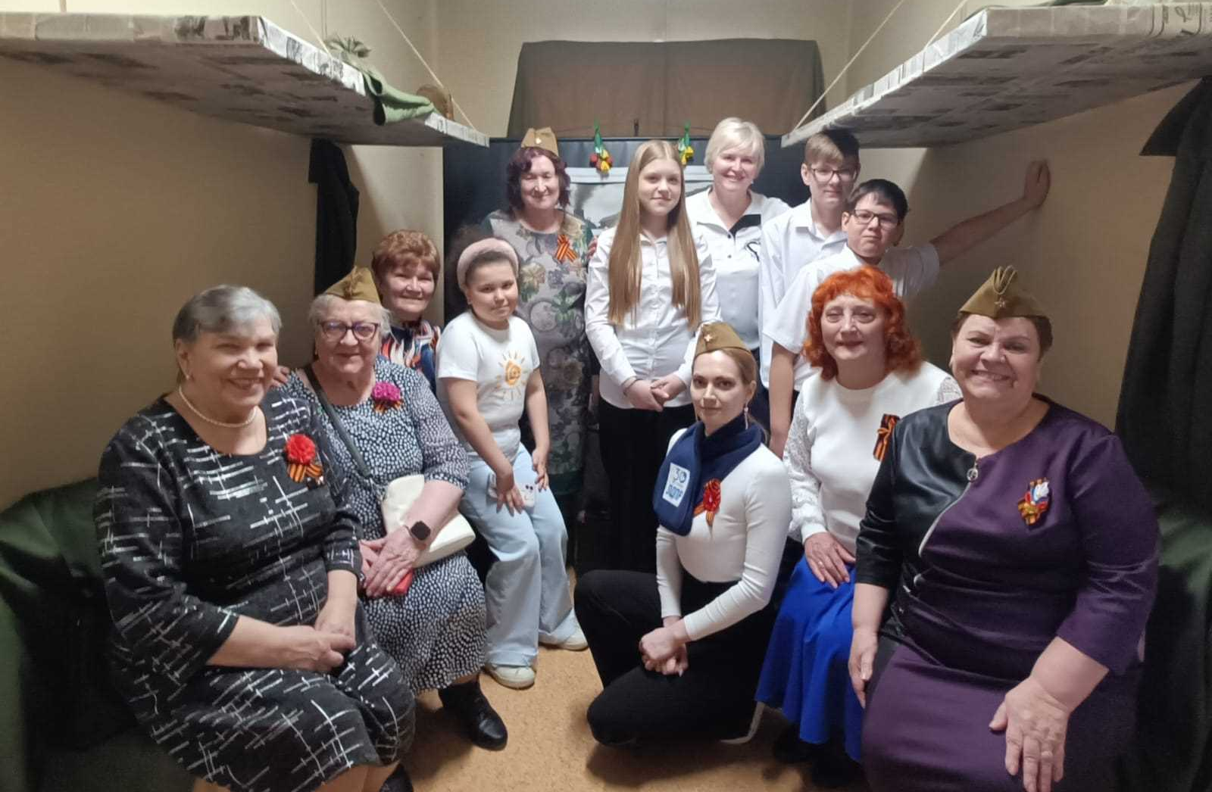
ИНТЕЛЛЕКТУАЛЬНЫЕ ИГРЫ, ПОСВЯЩЁННЫЕ
80-ЛЕТИЮ ПОБЕДЫ
В ВЕЛИКОЙ ОТЕЧЕСТВЕННОЙ ВОЙНЕ
40 мероприятий
598 участников

Slide 45
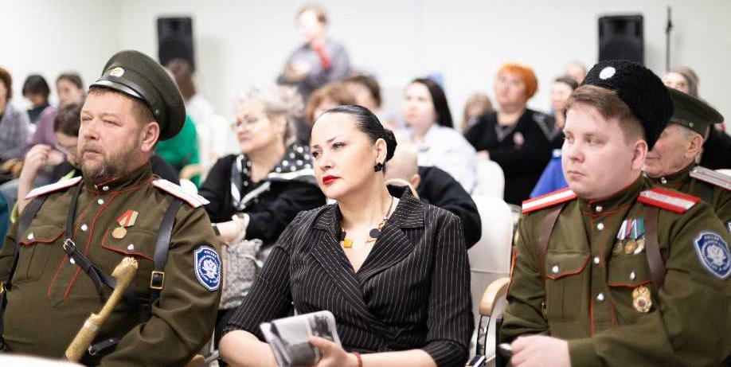
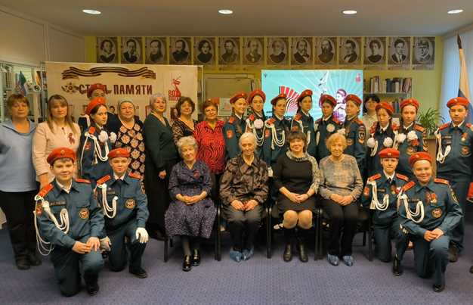
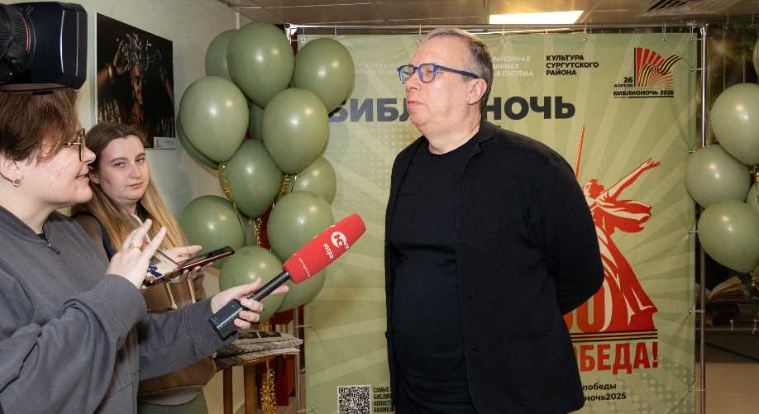
«БИБЛИОНОЧЬ - 2025»
Тема года – «Свои герои»
14 библиотек
71 мероприятие
1078 участников

Slide 46
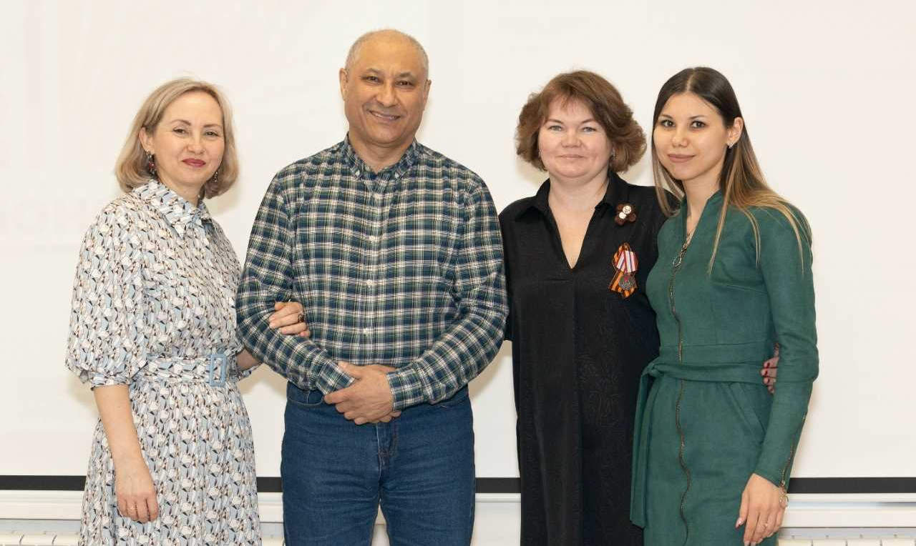
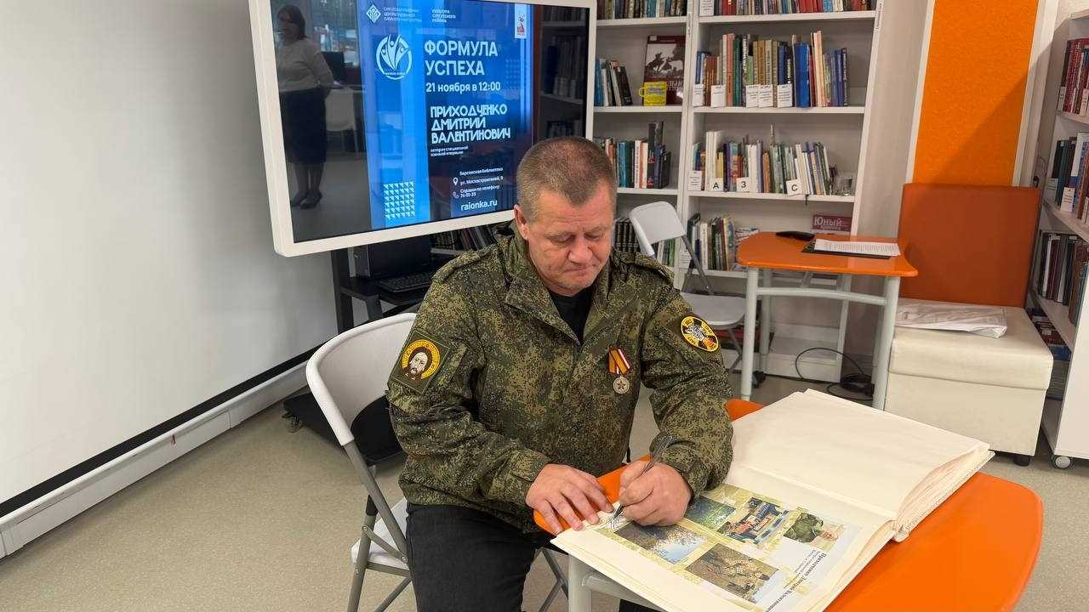

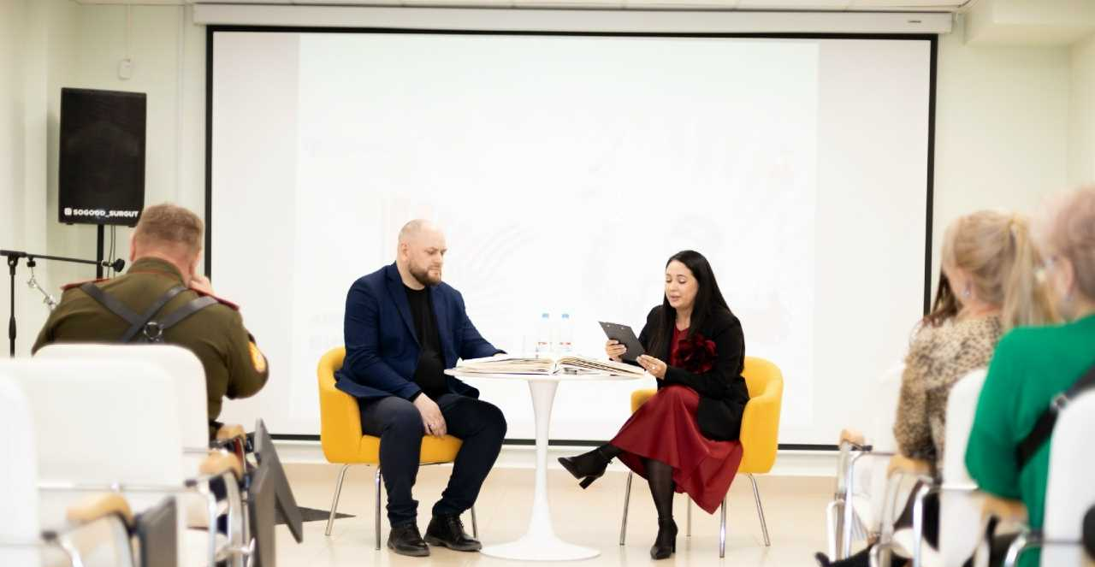
«ФОРМУЛА УСПЕХА»
3 встречи
100 участников
Notes:
)

Slide 47
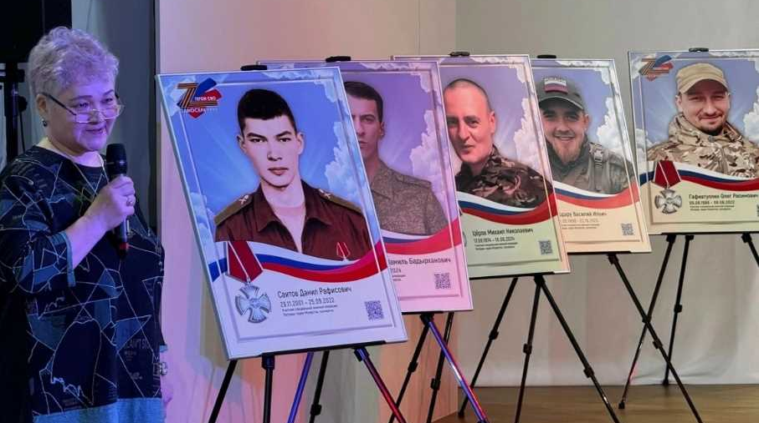
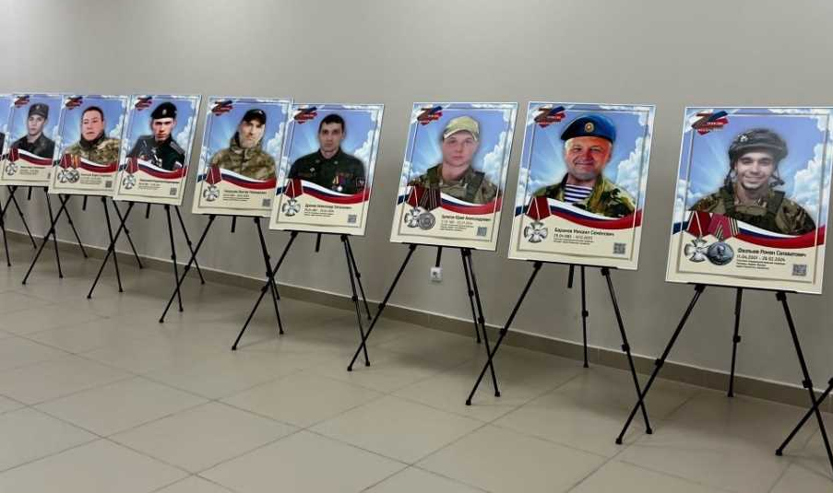
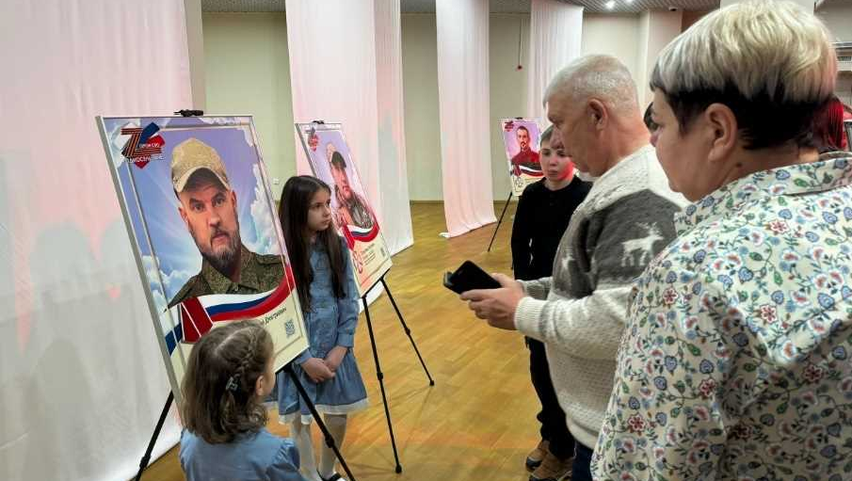
«ГЕРОИ СВО.ОДНОСЕЛЬЧАНЕ»
40 портретов
45 семей участников
38 интервью
6200 посетителей выставки
55000 просмотров публикаций (Rutube, социальные сети)
Партнёры проекта:
Филиал Государственного фонда «Защитники Отечества»
МКУК «Ресурсный центр культуры»

Slide 48
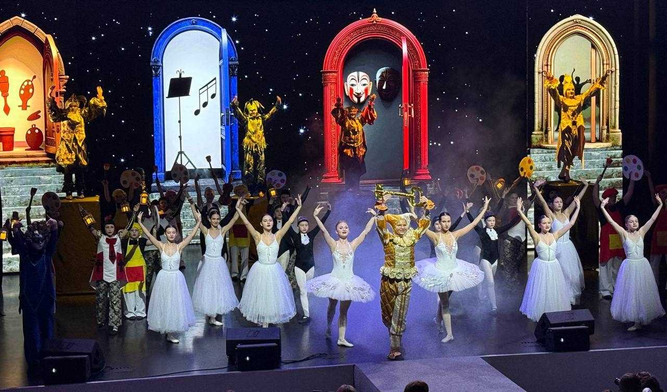



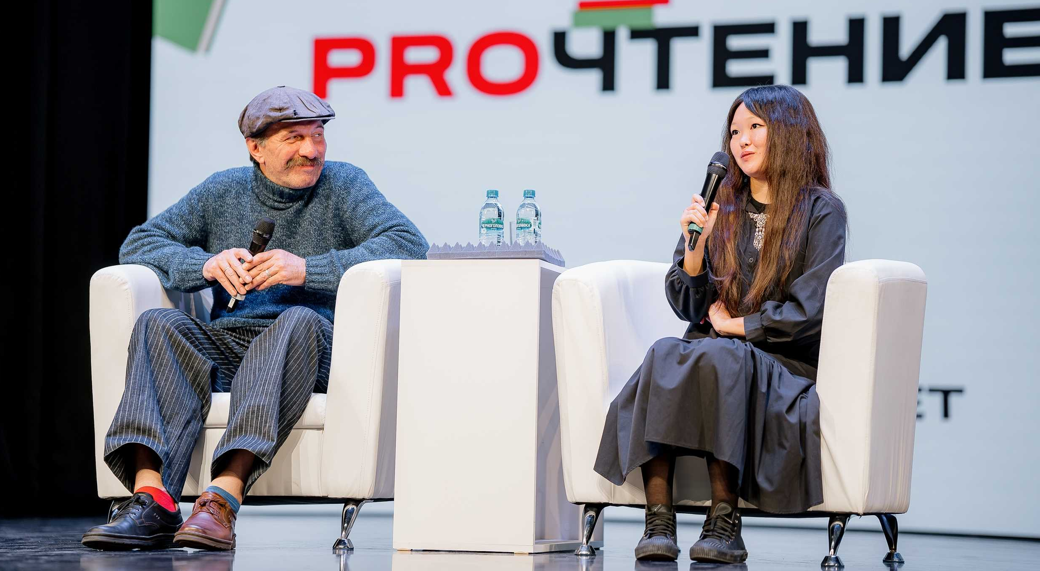
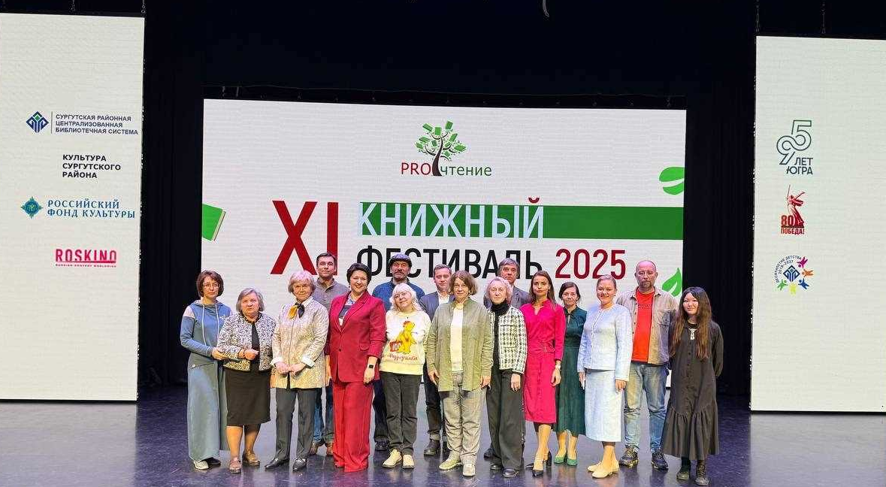
участников
176 мероприятий
16 деятелей Российского фонда культуры
3 дня – итоговый фестиваль:
Лянтор, Фёдоровский, Белый Яр
4 творческих конкурса
571 конкурсная работа
778 участников конкурса
22 региона-участника

Slide 49
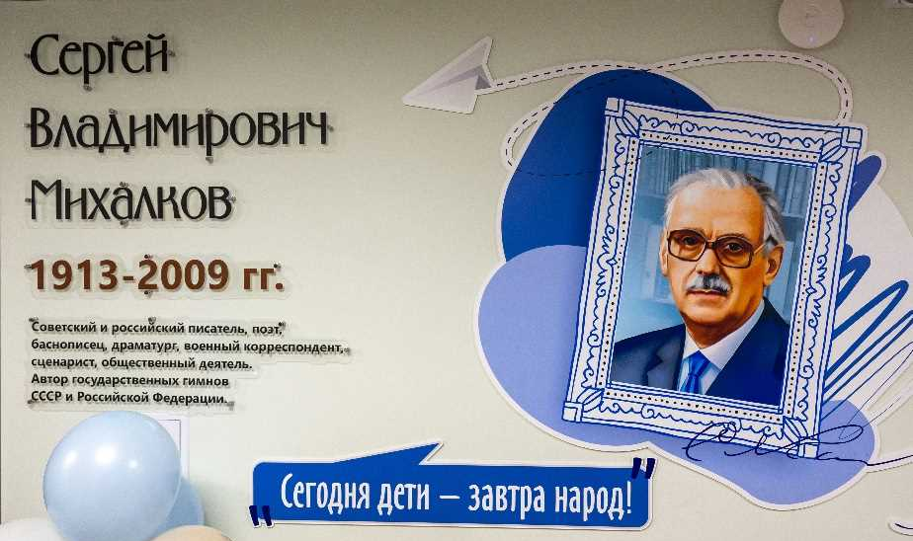
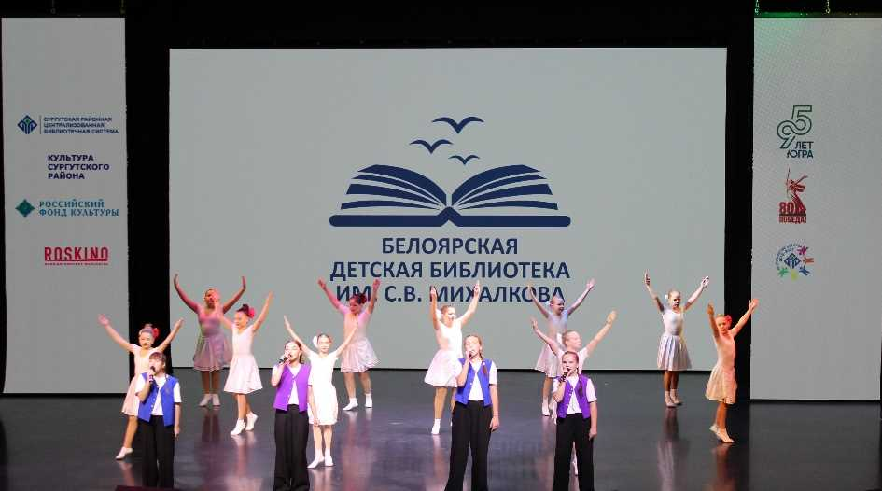
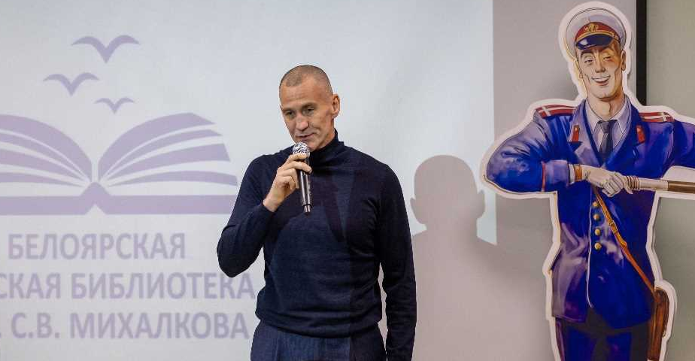
ПРИСВОЕНИЕ БЕЛОЯРСКОЙ ДЕТСКОЙ БИЛИОТЕКЕ
ИМЕНИ
С.В. МИХАЛКОВА

Slide 50
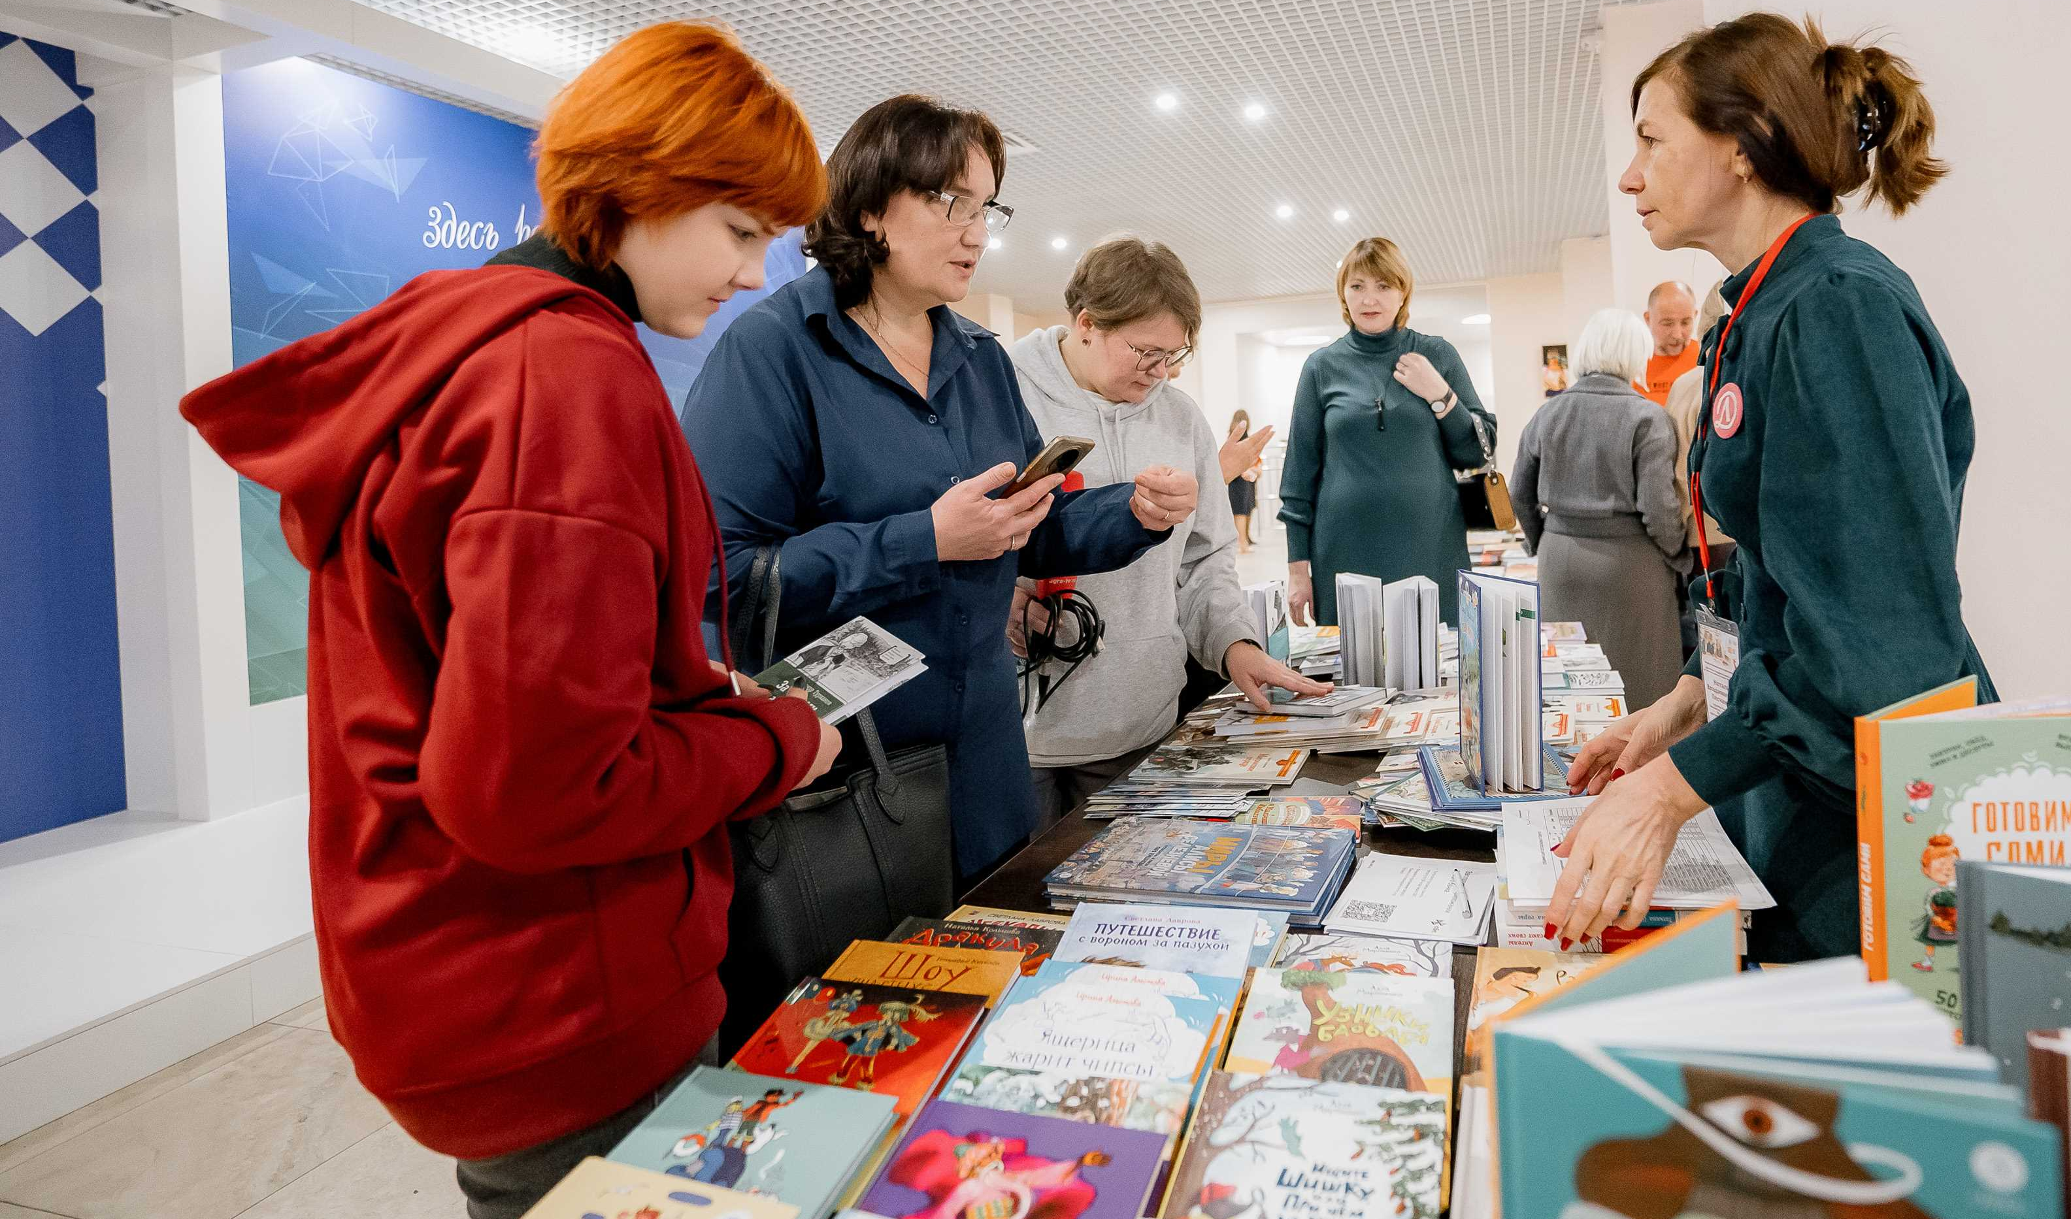

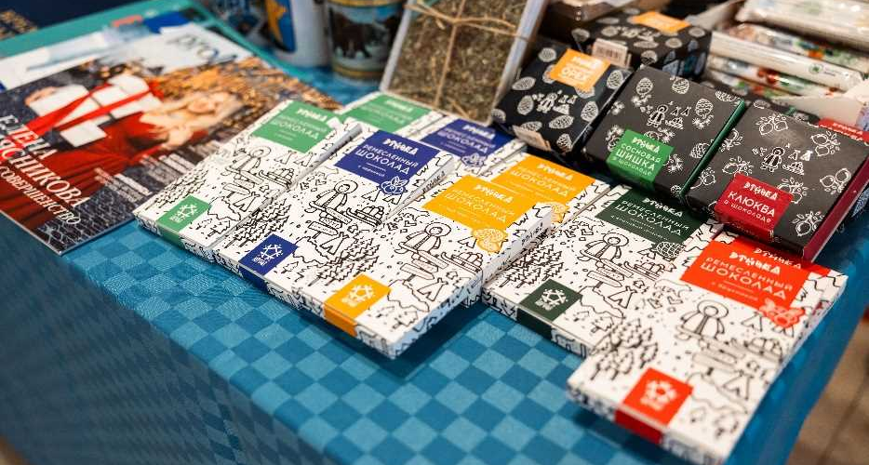

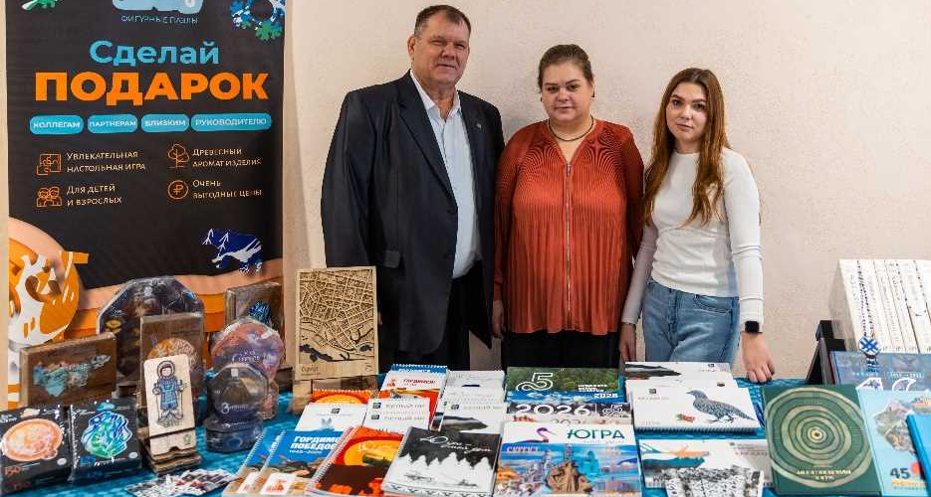
КНИЖНАЯ ЯРМАРКА

Slide 51
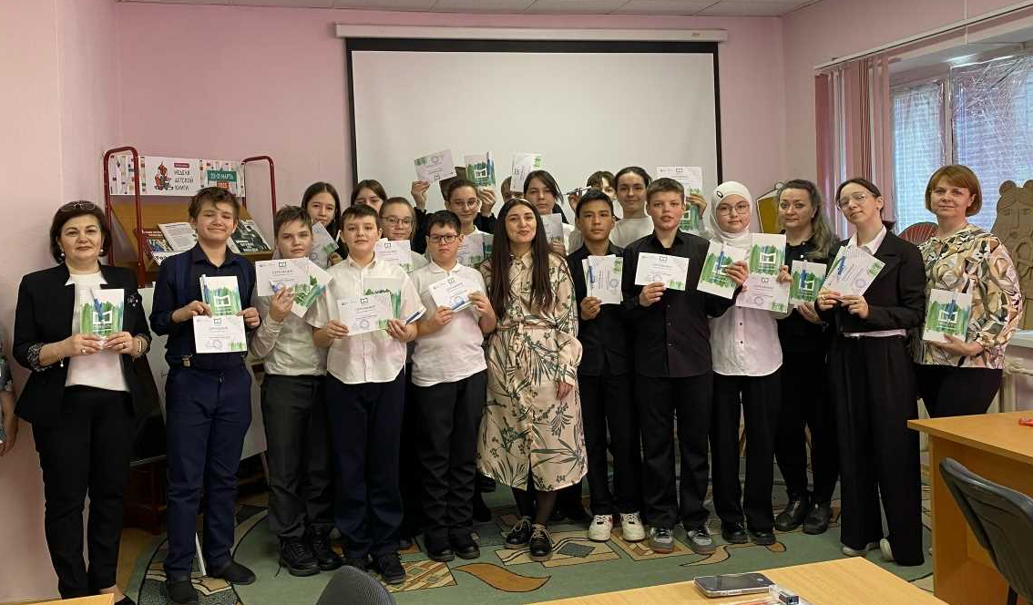



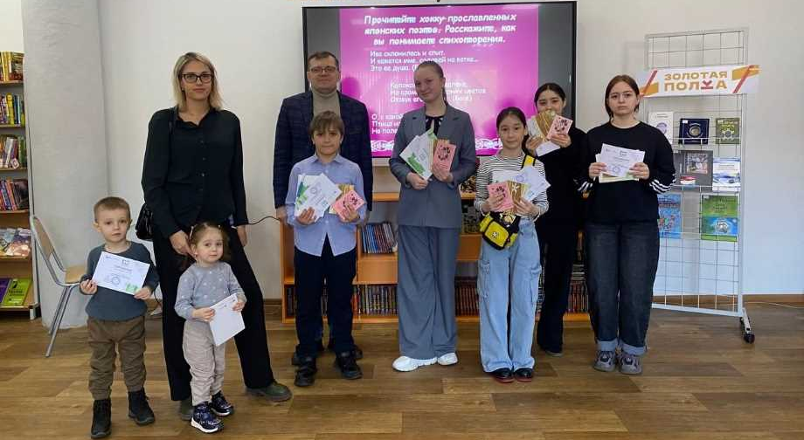
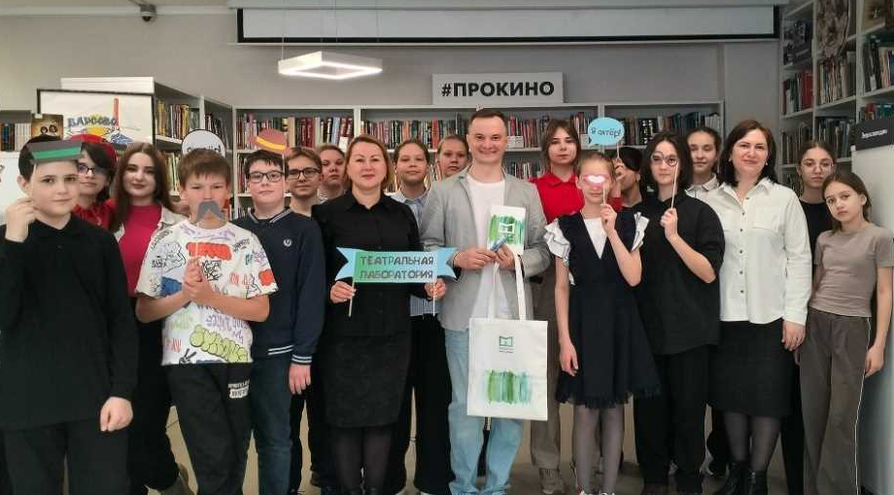
4 творческих лаборатории
2440 участников
100 новых литературных произведений
31 комикс
21 видеоролик чтецов
20 комплектов игры «Краевед: путешествие по Сургутскому району»
1 электронное издание «Артбук»

Slide 52
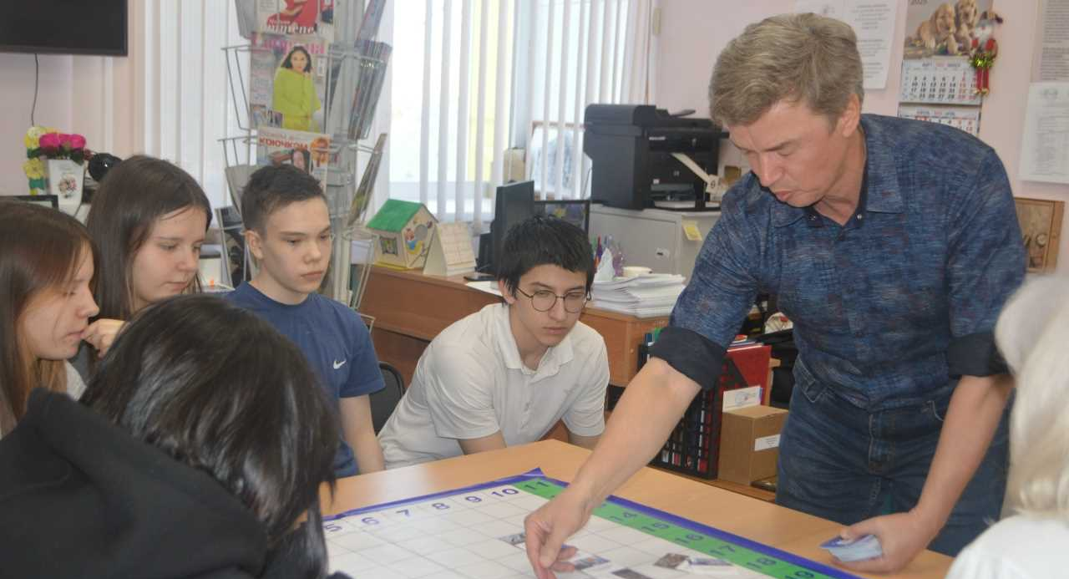
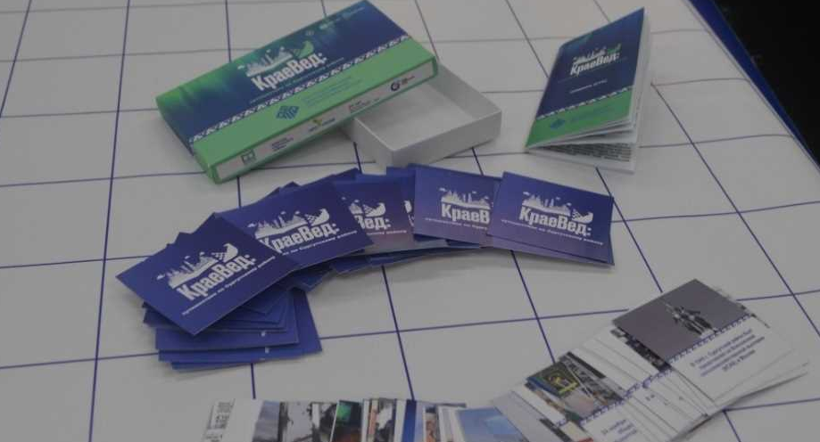
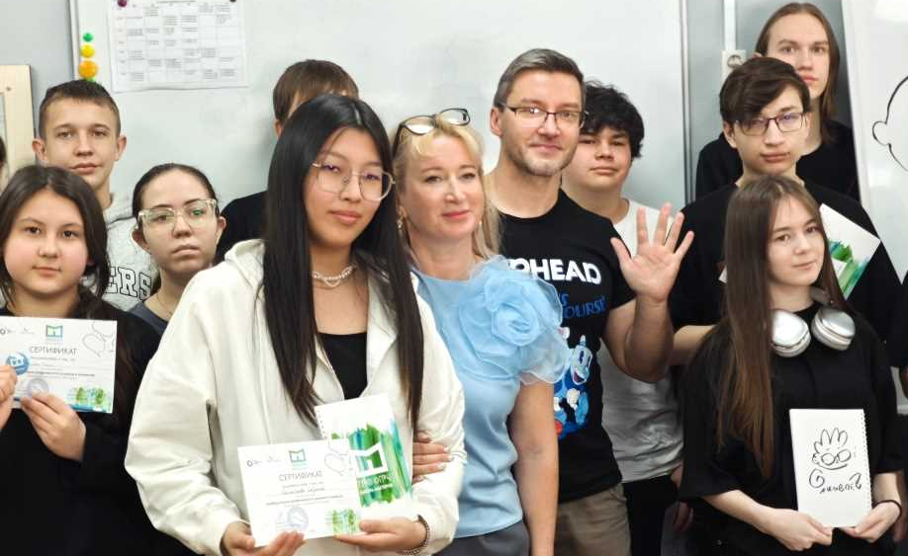
4 творческих лаборатории
2440 участников
100 новых литературных произведений
31 комикс
21 видеоролик чтецов
20 комплектов игры «Краевед: путешествие по Сургутскому району»
1 электронное издание «Артбук»

Slide 53
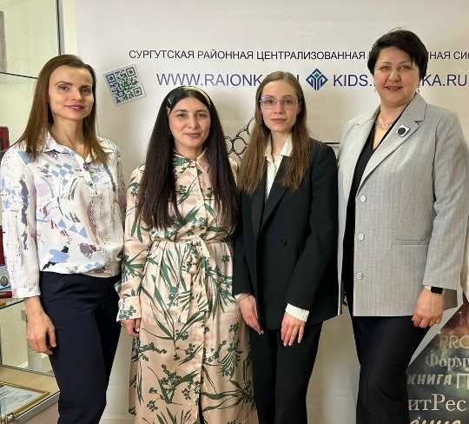



ВСТРЕЧИ С ПИСАТЕЛЯМИ:
АСЕЙ УМАРОВОЙ (Грозный)
ВИКТОРОМ ГАВРИЛОВЫМ
(Сургут)
100 участников
6 встреч
92 литературных произведения

Slide 54



ВСТРЕЧИ С ПИСАТЕЛЕМ
ОЛЬГОЙ КОЛПАКОВОЙ
(Екатеринбург)
369 участников
3 творческих встречи

Slide 55




«ЛИТЕРАТУРНЫЙ ДЕСАНТ» В УГУТЕ:
ВЯЧЕСЛАВ КОНДИН,
АЛЛА ИШТИМИРОВА-ПОСОХОВА, ВЛАДИМИР КВАШНИН

Slide 56



ПРЕЗЕНТАЦИЯ ИЗДАТЕЛЬСКОГО ПРОЕКТА
«ЮРИЙ ВЭЛЛА. ИЗБРАННОЕ»
Руководитель проекта
Ольга Корниенко
4 поселения
500 участников

Slide 57




ВСТРЕЧИ С САМОБЫТНЫМИ АВТОРАМИ СУРГУТСКОГО РАЙОНА:
СЕРГЕЕМ ПИВОВАРОВЫМ,
ГАЛИНОЙ ЛАПТЕВОЙ,
ТАТЬЯНОЙ ШЕФЕР,
ГАЛИНОЙ ШЕВЧУКОВОЙ,
АЛЕКСЕЕМ ПАНЧЕНКО

Slide 58



КОЛЛЕГИЯ ДЕПАРТАМЕНТА КУЛЬТУРЫ ЮГРЫ
В БЕЛОЯРСКОЙ БИБЛИОТЕКЕ
ИМ. Г.Г. КУШНИКОВА и БЕЛОЯРСКОЙ
ДЕТСКОЙ БИБЛИОТЕКЕ
ИМ. С.В. МИХАЛКОВА

Slide 59




ПРОЕКТ
«БИБЛИОТЕКА ЗДОРОВЬЯ
В ИНТЕРЕСАХ ЖЕНЩИН»
12 лекций
300 слушателей
500 посещений выставки

Slide 60










СЕРИЯ ПОДКАСТОВ
«ЧТО ДЕЛАТЬ? ЧИТАТЬ!»
5 выпусков
5437 прослушиваний

Slide 61



Ключевые направления 2026
ГОД ЕДИНСТВА НАРОДОВ РОССИИ
ДЕСЯТИЛЕТИЕ ДЕТСТВА
В РОССИИ
(Сургутский район - Год кино)

Slide 62

Фокус в 2026 году
1. Внимание к контексту
2. Качество
3. Безопасность

